Slide 1

AGROSUSTENTA
Cultivar melhor.
Transformar o futuro.
Site educativo sobre fertilizantes sustentáveis
ESCANEIE
PARA ABRIR
URL e QR Code levam ao site publicado
Marcus Vinicius dos Santos Cruz
João Pedro Liberato de Oliveira
Cauã Francisco Gomes da Silva
Abrir site ↗
UNICID · Desenvolvimento Front-End · Prof. Paulo Fratta
Notes:
APRESENTADOR: Marcus. TEMPO-ALVO: 30s.
FALA SUGERIDA: Apresentar equipe, disciplina e propósito. O QR abre o site real.
FONTES/EVIDÊNCIAS: README.md; URL do usuário; documentação de publicação.
LIMITES/PENDÊNCIAS: O acesso online precisa ser conferido no momento da banca.
Transição: avance ao slide seguinte. Evite ler os blocos palavra por palavra.

Slide 2
02 / AGROSUSTENTA
O problema é ambiental — e também social
Por que precisamos conversar sobre fertilizantes?
>85%
dos fertilizantes consumidos no Brasil foram importados
77%
dos estabelecimentos agropecuários eram familiares
Brasil · 2022 · MDIC
Censo Agro · 2017 · IBGE
Desafio: reduzir desperdícios e impactos sobre solo e água, sem perder de vista produtividade e pessoas.
Público: estudantes, produtores, interessados e PCD
ODS 2
ODS 12
ODS 15
CJM · UNICID · 2026
2 / 14
Notes:
APRESENTADOR: Marcus. TEMPO-ALVO: 65s.
FALA SUGERIDA: Citar os indicadores com o ano de referência. O site também explica que nutrientes em excesso podem contaminar a água; não afirma efeitos medidos pelo projeto. Público inclui pessoas com deficiência. Relacionar aos ODS 2, 12 e 15.
FONTES/EVIDÊNCIAS: src/index.html; docs/FONTES.md; sobre.html#ods; MDIC 2022 https://www.gov.br/mdic/pt-br/assuntos/sdic/confert/o-confert/o-conselho ; IBGE Censo Agro 2017 https://agenciadenoticias.ibge.gov.br/agencia-sala-de-imprensa/2013-agencia-de-noticias/releases/25789-censo-agro-2017-populacao-ocupada-nos-estabelecimentos-agropecuarios-cai-8-8 ; FAO https://www.fao.org/4/W2598e/W2598e06.htm
LIMITES/PENDÊNCIAS: Não transformar indicadores históricos em dados de 2026.
Transição: avance ao slide seguinte. Evite ler os blocos palavra por palavra.

Slide 3
03 / AGROSUSTENTA
Objetivo: informar para escolhas melhores
Escopo original preservado · cinco objetivos específicos
Criar um site educativo sobre fertilizantes sustentáveis, impactos e rentabilidade.
1
Explicar conceitos e práticas de manejo
2
Relacionar impactos ambientais e sociais
3
Apresentar dados e exemplo econômico
4
Divulgar iniciativas, notícias e mídias
5
Oferecer navegação e leitura acessíveis
CJM · UNICID · 2026
3 / 14
Notes:
APRESENTADOR: Marcus. TEMPO-ALVO: 55s.
FALA SUGERIDA: Explicar o objetivo geral e que os cinco desdobramentos reproduzem o escopo. As metas são conferíveis pela presença de conteúdo, dados, mídias e controles, não por métricas agrícolas de campo.
FONTES/EVIDÊNCIAS: docs/OBJETIVOS_E_ACEITE.md; docs/ESCOPO_FINAL.md; escopo original referenciado no repositório.
LIMITES/PENDÊNCIAS: Objetivos de educação digital não representam um estudo de produtividade executado pela equipe.
Transição: avance ao slide seguinte. Evite ler os blocos palavra por palavra.

Slide 4
04 / AGROSUSTENTA
Equipe CJM — responsabilidades e registros
Quadro abaixo: distribuição descrita na página Contato
01
02
03
João Pedro
Liberato de Oliveira
Marcus Vinicius
dos Santos Cruz
Cauã Francisco
Gomes da Silva
Início · Sobre · Projetos
Impacto · Acessibilidade · Contato
Galeria · Mídia · Notícias · Hospedagem
CJM · UNICID · 2026
4 / 14
Notes:
APRESENTADOR: Marcus. TEMPO-ALVO: 50s.
FALA SUGERIDA: Diferenciar o plano publicado na página de contato da autoria rastreada por commits. Os números são contagem por autor no histórico de 23 commits da main consultado em 08/11. Cauã participa da apresentação, mas ainda precisa de contribuição própria para cumprir o critério de GitHub.
FONTES/EVIDÊNCIAS: src/contato.html; git log da main em 08/11/2026; README.md; PRs #1 e #2.
LIMITES/PENDÊNCIAS: Confirmar responsabilidades com cada integrante; não atribuir a autoria de código com base apenas na seção Contato.
Transição: avance ao slide seguinte. Evite ler os blocos palavra por palavra.

Slide 5
05 / AGROSUSTENTA
Arquitetura: simples por escolha
Dez páginas em HTML, estilos e scripts compartilhados
Início
Sobre
Projetos
Impacto
Acessibilidade
Galeria
Mídia
Notícias
Contato
Hospedagem
ESTRUTURA
FLUXO DE ENTREGA
src/ → HTML + css/ + js/ + assets/
docs/ → escopo, diário, testes, IA
.github/workflows/ → publicação
HTML5 + CSS3 + JavaScript
Git / GitHub → GitHub Pages
Sem backend, banco de dados ou frameworks.
CJM · UNICID · 2026
5 / 14
Notes:
APRESENTADOR: João. TEMPO-ALVO: 45s.
FALA SUGERIDA: Mostrar dez páginas (quadro é iframe auxiliar) e organização dos recursos. Como não há backend, a página pública pode ser servida diretamente pelo GitHub Pages.
FONTES/EVIDÊNCIAS: Árvore Git da main e8a34234 (08/11/2026), AGENTS.md, docs/rules/02-architecture.md, src/index.html.
LIMITES/PENDÊNCIAS: O diretório css/ e js/ pertence a src/, não à raiz do repositório.
Transição: avance ao slide seguinte. Evite ler os blocos palavra por palavra.

Slide 6
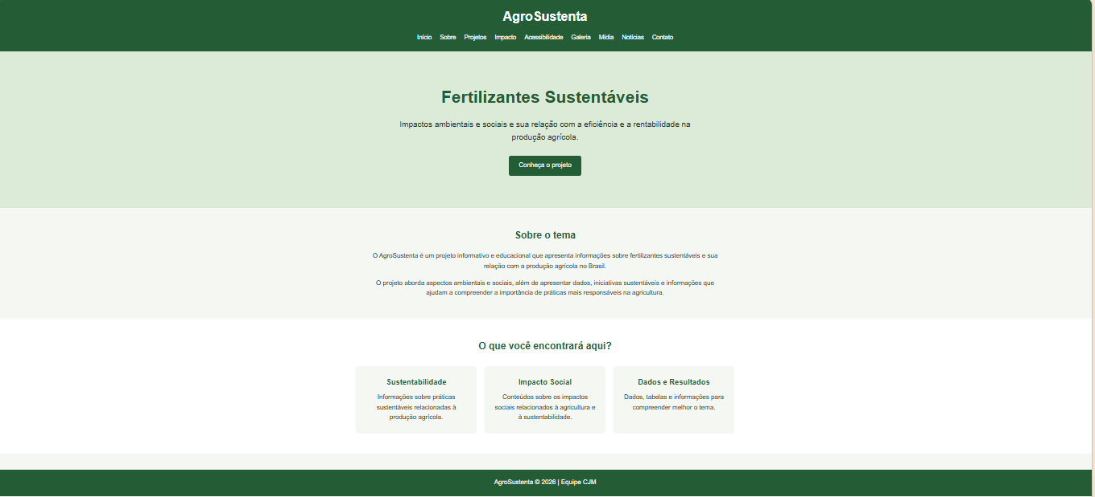
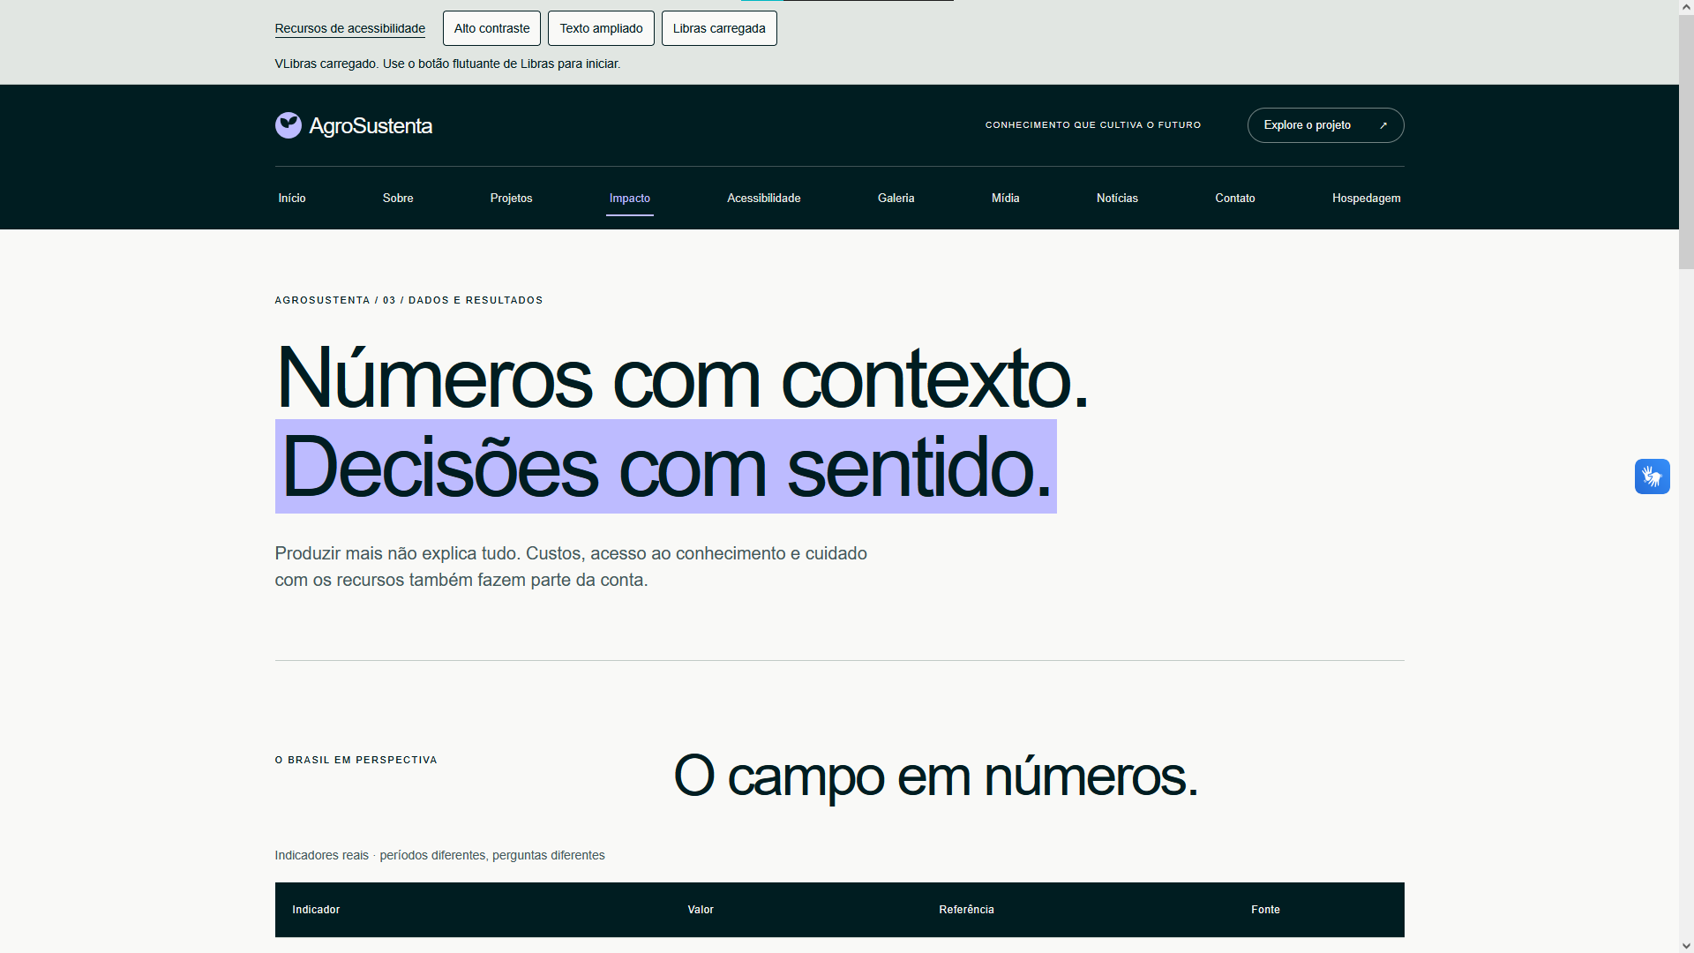
06 / AGROSUSTENTA
Do MVP à versão final
ANTES · MVP
DEPOIS · FINAL
Ver captura: ANTES ↗
Ver captura: contato DEPOIS ↗
O professor indicou que havia melhorias a realizar — relato da equipe, sem transcrição formal.
CJM · UNICID · 2026
6 / 14
Notes:
APRESENTADOR: João. TEMPO-ALVO: 55s.
FALA SUGERIDA: Mostrar evolução: validação nativa virou validação JS, rascunho passou a persistir, controles de acessibilidade e publicação. Há capturas comparativas reais no repositório acessíveis nos links deste slide (não são thumbnails incorporadas). O feedback foi relatado pelo responsável e não foi fornecido como documento formal.
FONTES/EVIDÊNCIAS: docs/MELHORIAS_MVP.md; docs/DIARIO_DE_BORDO.md; docs/evidencias/2026-11-06/contato-antes.png; contato-depois.png; home-desktop-antes.png e home-desktop-depois.png.
LIMITES/PENDÊNCIAS: As caixas visuais resumem mudanças e NÃO são capturas do site; abrir os hyperlinks para ver os prints originais.
Transição: avance ao slide seguinte. Evite ler os blocos palavra por palavra.

Slide 7
07 / AGROSUSTENTA
JavaScript que podemos explicar linha a linha
Trechos reais dos arquivos externos · sem envio de dados
contato.js
acessibilidade.js
form.addEventListener('submit', (event) => {
event.preventDefault();
let primeiroErro = null;
document.documentElement.classList
.toggle('alto-contraste');
atualizarBotoes();
salvarPreferencias();
localStorage.setItem(chaveRascunho,
JSON.stringify(rascunho));
// submit: impede envio // toggle: ativa preferência // JSON: guarda rascunho
CJM · UNICID · 2026
7 / 14
Notes:
APRESENTADOR: João. TEMPO-ALVO: 55s.
FALA SUGERIDA: Em contato.js, submit dispara o evento; preventDefault impede o envio; o script valida e reúne mensagens. localStorage.setItem grava JSON do rascunho; recarregar lê a chave e restaura os campos. Em acessibilidade.js, classList.toggle alterna a classe, atualizarBotoes ajusta aria-pressed e salvarPreferencias guarda a escolha. O botão de envio apenas confirma a simulação.
FONTES/EVIDÊNCIAS: src/js/contato.js e src/js/acessibilidade.js, ambos no commit main consultado em 08/11.
LIMITES/PENDÊNCIAS: Os trechos são linhas reais, selecionadas do código; as linhas omitidas não são representadas como parte contígua.
Transição: avance ao slide seguinte. Evite ler os blocos palavra por palavra.

Slide 8
08 / AGROSUSTENTA
Acessibilidade e responsividade
Verificações automáticas + interação em navegador
10
páginas responsivas
20
auditorias axe-core
369
controles via Tab
Recursos
W3C
Contraste · texto +25% · foco · alt · teclado
Legendas · transcrições · VLibras sob demanda
0 erros de HTML/CSS
nos registros de 06/11
Print de celular ↗
CJM · UNICID · 2026
8 / 14
Notes:
APRESENTADOR: João. TEMPO-ALVO: 45s.
FALA SUGERIDA: Dados são de testes documentados em 06/11: 369 elementos visíveis alcançados com Tab, 20 auditorias axe-core nas dez páginas em dois modos, sem violações automáticas; Nu Html Checker sem erros. Demonstrar preferência de alto contraste/texto e que ela permanece entre páginas. Os prints originais estão nos links.
FONTES/EVIDÊNCIAS: docs/ACESSIBILIDADE.md; docs/VALIDACAO.md; axe.json; html.json; css.json; fotos de celular e foco.
LIMITES/PENDÊNCIAS: Não afirmar certificação WCAG. Falta validação com leitor de tela humano, zoom nativo 400% e avaliação linguística da tradução VLibras.
Transição: avance ao slide seguinte. Evite ler os blocos palavra por palavra.

Slide 9
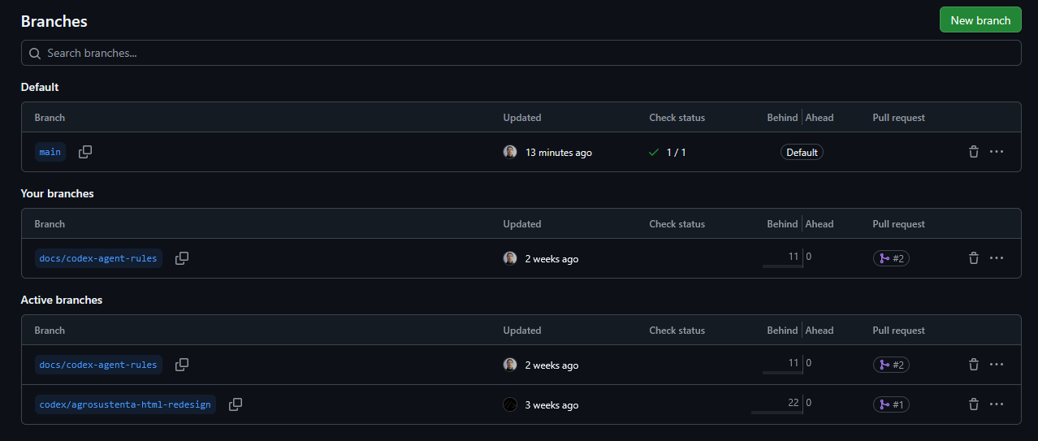
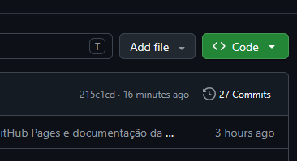
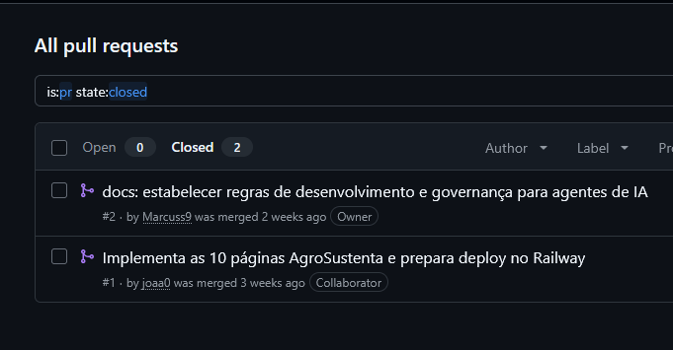
09 / AGROSUSTENTA
Processo no GitHub: rastreável
Branches
Commits
Pull requests
9 / 14
Notes:
APRESENTADOR: Cauã. TEMPO-ALVO: 45s.
FALA SUGERIDA: Explicar que GitHub registra alterações por commit e que PR permite revisão antes de integrar à main. Mostrar ao vivo os dois PRs mergeados. As contagens correspondem aos 23 commits retornados na main, com autores dos commits; Cauã ainda sem registro encontrado. Histórico não comprova quem escreveu cada linha.
FONTES/EVIDÊNCIAS: GitHub commits main 08/11/2026; PR #1 https://github.com/Marcuss9/U-UNICID-ADS-CC-ENG-FRONTEND-2260022-N7-2-2026-NT-AgroSustenta/pull/1; PR #2 https://github.com/Marcuss9/U-UNICID-ADS-CC-ENG-FRONTEND-2260022-N7-2-2026-NT-AgroSustenta/pull/2.
LIMITES/PENDÊNCIAS: Risco de rubrica: exige commits de todos. Cauã precisa de contribuição legítima, não meramente atribuída.
Transição: avance ao slide seguinte. Evite ler os blocos palavra por palavra.

Slide 10
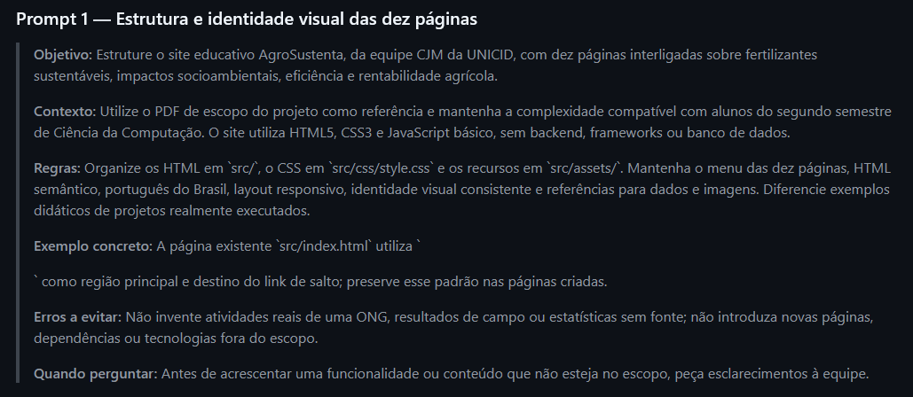
10 / AGROSUSTENTA
IA como apoio — não como autoria invisível
MODELOS DE PROMPT
CJM · UNICID · 2026
10 / 14
Notes:
APRESENTADOR: Cauã. TEMPO-ALVO: 40s.
FALA SUGERIDA: Esclarecer que um pedido inicial foi relatado, mas seu texto original não foi recuperado. O slide traz um RESUMO da reconstrução documental, não aspas literais de um prompt histórico. Três modelos adicionais foram elaborados em 08/11 para explicar um processo possível; não foram executados e não devem ser tratados como registro real. A equipe revisou código e recusou adicionar chatbot, backend e envio real.
FONTES/EVIDÊNCIAS: docs/USO_DE_IA.md; docs/DIARIO_DE_BORDO.md; AGENTS.md; docs/rules/09-ai-agent-governance.md.
LIMITES/PENDÊNCIAS: Falta comprovação dos prompts originais efetivamente enviados; há somente relato da solicitação inicial.
Transição: avance ao slide seguinte. Evite ler os blocos palavra por palavra.

Slide 11
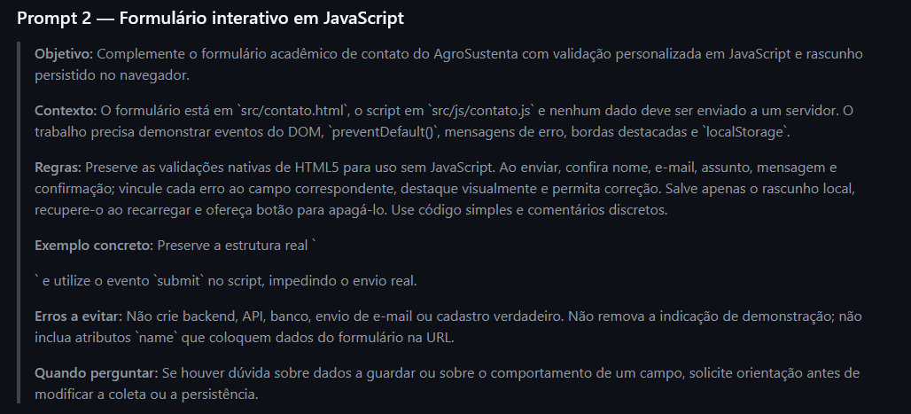
10 / AGROSUSTENTA
IA como apoio — não como autoria invisível
MODELOS DE PROMPT
CJM · UNICID · 2026
10 / 14
Notes:
APRESENTADOR: Cauã. TEMPO-ALVO: 40s.
FALA SUGERIDA: Esclarecer que um pedido inicial foi relatado, mas seu texto original não foi recuperado. O slide traz um RESUMO da reconstrução documental, não aspas literais de um prompt histórico. Três modelos adicionais foram elaborados em 08/11 para explicar um processo possível; não foram executados e não devem ser tratados como registro real. A equipe revisou código e recusou adicionar chatbot, backend e envio real.
FONTES/EVIDÊNCIAS: docs/USO_DE_IA.md; docs/DIARIO_DE_BORDO.md; AGENTS.md; docs/rules/09-ai-agent-governance.md.
LIMITES/PENDÊNCIAS: Falta comprovação dos prompts originais efetivamente enviados; há somente relato da solicitação inicial.
Transição: avance ao slide seguinte. Evite ler os blocos palavra por palavra.

Slide 12
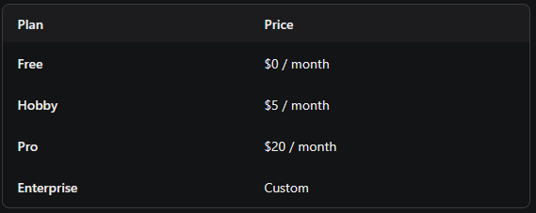
11 / AGROSUSTENTA
Deploy e orçamento
Site estático publicado em HTTPS · comparação de cenários
ESCOLHA REAL
Render · Static Site
GitHub Pages
Plano gratuito sujeito a limites
R$ 0/ano
Railway
HTTPS · github.io
Sem build ou servidor
CJM · UNICID · 2026
11 / 14
Notes:
APRESENTADOR: Cauã. TEMPO-ALVO: 35s.
FALA SUGERIDA: GitHub Pages é a hospedagem adotada; serve arquivos estáticos via HTTPS e não custa na configuração pública com domínio github.io. Render foi pesquisado como alternativa gratuita sujeita a cotas, mas não foi utilizado. A estimativa do Railway é 12xUS$5xR$5,50 + R$50 de domínio = R$380 por ano; câmbio e domínio são simulações, sem excedentes ou tributos. O arquivo da etapa de 08/11 precisa ser visto na publicação atual após o workflow.
FONTES/EVIDÊNCIAS: src/orcamento_hospedagem.html; docs/PUBLICACAO.md; docs/FONTES.md; https://docs.github.com/en/pages/getting-started-with-github-pages/what-is-github-pages ; https://render.com/docs/free ; https://railway.com/pricing
LIMITES/PENDÊNCIAS: A verificação online registrada é do commit b932ab5, e não necessariamente da main e8a34234 de 08/11.
Transição: avance ao slide seguinte. Evite ler os blocos palavra por palavra.

Slide 13
12 / AGROSUSTENTA
Objetivos alcançados — com evidências
Síntese dos cinco objetivos definidos no escopo
OBJETIVO PLANEJADO
EVIDÊNCIA ENTREGUE
STATUS
Conceitos e manejo
Sobre + Mídia
Atendido
Impactos socioambientais
Impacto + ODS
Atendido
Dados e rentabilidade
Tabela + simulação
Atendido*
Divulgação educativa
Projetos + Notícias
Atendido
Acessibilidade
10 páginas + testes
Atendido
CJM · UNICID · 2026
12 / 14
Notes:
APRESENTADOR: Cauã. TEMPO-ALVO: 50s.
FALA SUGERIDA: A tabela liga cada objetivo a páginas e evidências. Os cinco objetivos têm entregas observáveis; resultado econômico é simulado, e a acessibilidade foi testada apenas nos cenários descritos. O professor atribui a nota final, não a documentação.
FONTES/EVIDÊNCIAS: docs/OBJETIVOS_E_ACEITE.md; docs/VALIDACAO.md; docs/ACESSIBILIDADE.md; docs/FONTES.md.
LIMITES/PENDÊNCIAS: Necessário demonstrar ao vivo e não extrapolar o escopo educativo para resultados de campo.
Transição: avance ao slide seguinte. Evite ler os blocos palavra por palavra.

Slide 14
13 / AGROSUSTENTA
O que aprendemos ao concluir o site
Problema encontrado → decisão técnica → próximo passo
01
02
03
Validação insuficiente
Inclusão e contraste
Publicação e rastreio
JS, feedback de erros e rascunho
Foco, texto ampliado e Libras
Pages, HTTPS, PRs e evidências
Próximos passos: testar com pessoas PCD · revisar com a banca · registrar contribuição faltante
CJM · UNICID · 2026
13 / 14
Notes:
APRESENTADOR: Cauã. TEMPO-ALVO: 30s.
FALA SUGERIDA: O diário relata que a primeira versão carecia de validação personalizada, armazenamento, controles de leitura e comprovação do deploy. As decisões foram corrigir os pontos essenciais sem frameworks e registrar limitações. Próximos passos: teste com pessoas PCD e leitor de tela humano, conferir versão mais recente no ar e registrar de modo legítimo a contribuição Git restante.
FONTES/EVIDÊNCIAS: docs/DIARIO_DE_BORDO.md; docs/MELHORIAS_MVP.md; docs/ACESSIBILIDADE.md; docs/VALIDACAO.md.
LIMITES/PENDÊNCIAS: Não afirmar que os próximos passos já ocorreram.
Transição: avance ao slide seguinte. Evite ler os blocos palavra por palavra.

Slide 15
AgroSustenta
Agora, o site
em funcionamento.
5 min de demonstração · 5 min de perguntas
Obrigado!
Abrir site ↗
https://marcuss9.github.io/
U-UNICID-ADS-CC-ENG-FRONTEND-
2260022-N7-2-2026-NT-AgroSustenta/
Notes:
APRESENTADOR: Cauã / equipe. TEMPO-ALVO: 0s.
FALA SUGERIDA: Manter este slide na tela ao iniciar demonstração ao vivo. A ordem deve seguir o roteiro oficial. 1) Marcus abre URL e navega por Início, Impacto, Contato; 2) mostra DevTools em celular; 3) João envia contato vazio, corrige com dados fictícios; 4) recarrega e mostra rascunho; 5) Cauã navega Tab/Enter e abre dois PRs/commits. Exatamente 5 minutos: Marcus 1min20s, João 1min55s, Cauã 1min45s. Após, responder perguntas da banca por 5 minutos. PLANO B: abrir previamente no computador os prints do docs/evidencias/2026-11-06/ e um vídeo curto de tela, caso a conexão falhe.
FONTES/EVIDÊNCIAS: PDF de roteiro pp. 4-5; docs/PUBLICACAO.md; links site e PRs.
LIMITES/PENDÊNCIAS: O PDF dos slides não substitui os arquivos Blackboard obrigatórios (integrantes com RA, ZIP, prints PNG desktop/celular).
Transição: avance ao slide seguinte. Evite ler os blocos palavra por palavra.

